Slide 1
CARACTERÍSTICAS Y DESARROLLO DE LA SEGUNDA GUERRA MUNDIAL
2°Medio Historia
Profesor: Abraham López
OA 4
Clase 23 - 24

Slide 2
Objetivo
Caracterizar la SGM considerando las características y etapas del conflicto, mediante el análisis de fuentes iconográficas y recursos cartográficos.

Slide 3
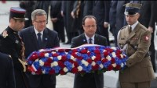
INICIO
Recordemos…
1. ¿Cuáles fueron algunos de los antecedentes más importantes para el inicio de la Segunda Guerra Mundial?
2. Observemos el siguiente video:
https://www.youtube.com/watch?v=O-YBa1dL6uY
3.¿Qué características de la Segunda Guerra Mundial se pueden deducir a partir de la noticia? ¿Por qué se conmemora el fin de este conflicto?

Slide 4
OFENSIVAS ENTRE 1939 - 1945

Slide 5
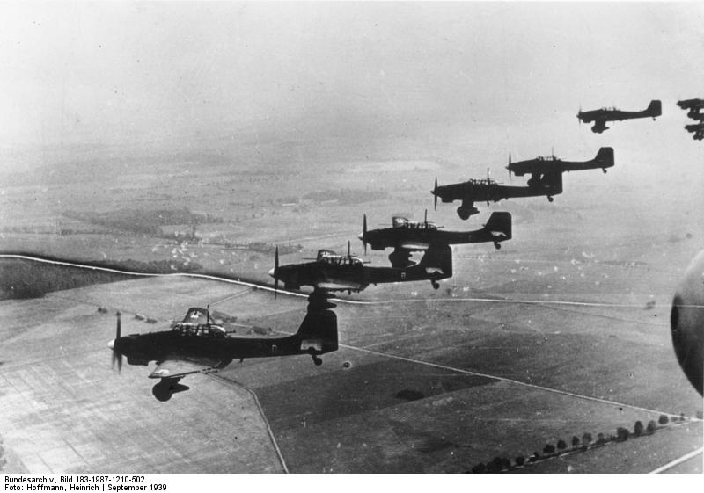
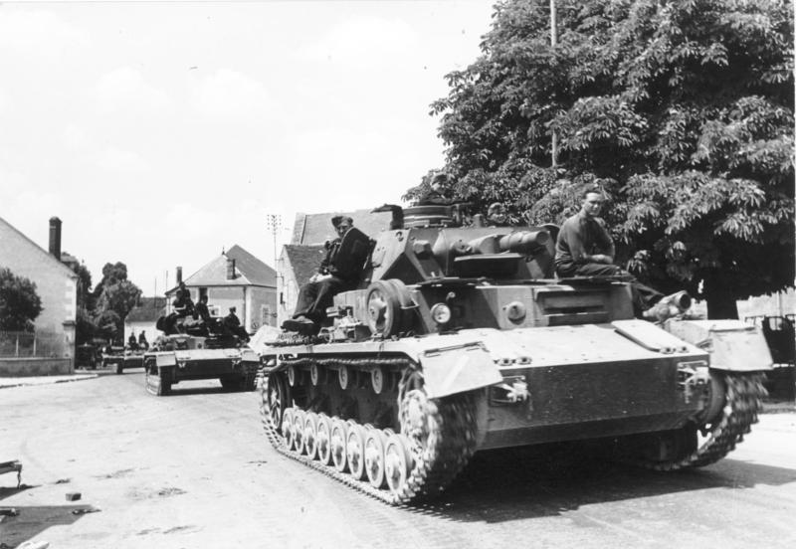
ETAPAS DE LA GUERRA
La Guerra Relámpago (1939-1941)
Inicia con la invasión de Alemania, apoyada por la URSS, a Polonia.
Francia y Reino Unido declaran la Guerra a Alemania.
La iniciativa Alemana, sumada a las fuerzas Italianas (1940) permiten tomar parte de Francia para iniciar nuevos ataques al resto de Europa.
¿Por qué se habrá optado por invadir Francia antes que otros países enemigos, como el Reino Unido?
Esta foto de Autor desconocido está bajo licencia CC BY-SA-NC
Esta foto de Autor desconocido está bajo licencia CC BY-SA

Slide 6
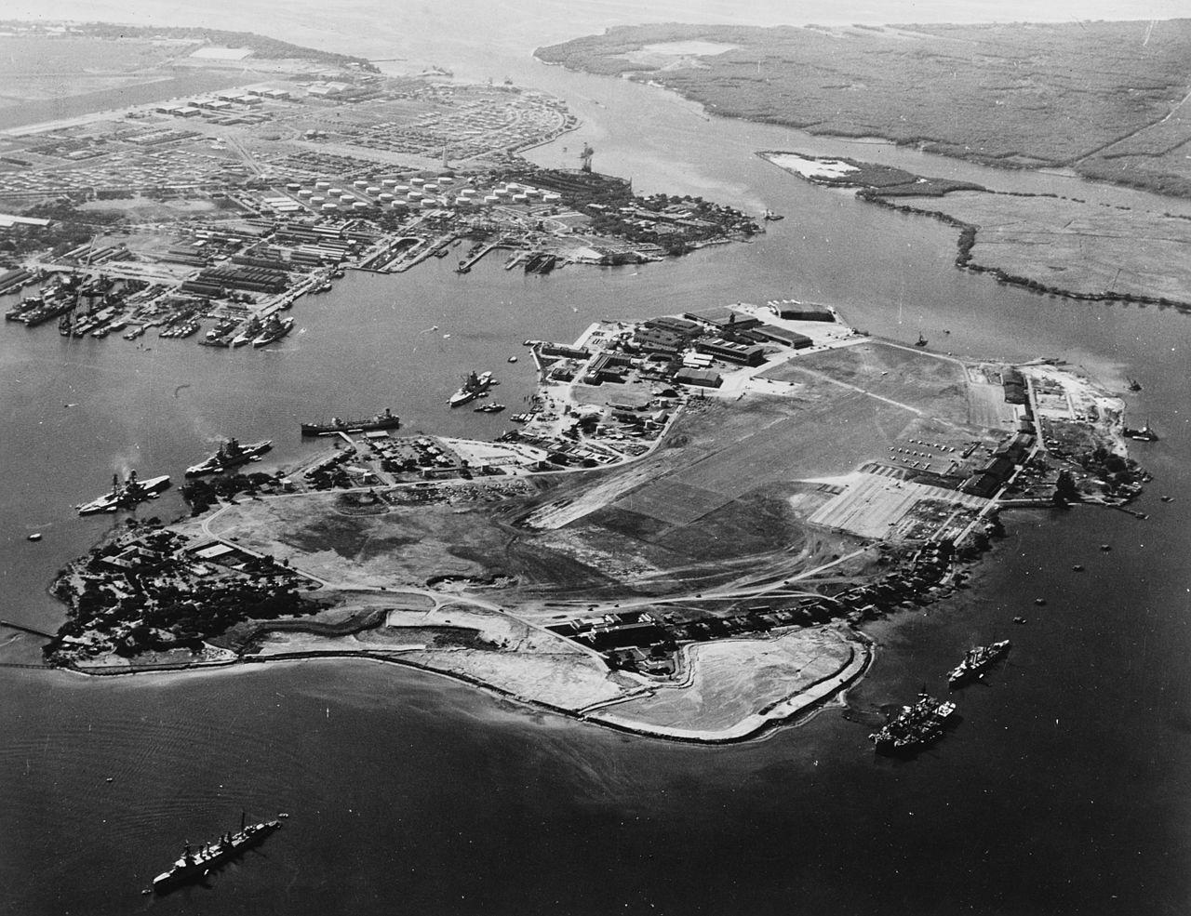
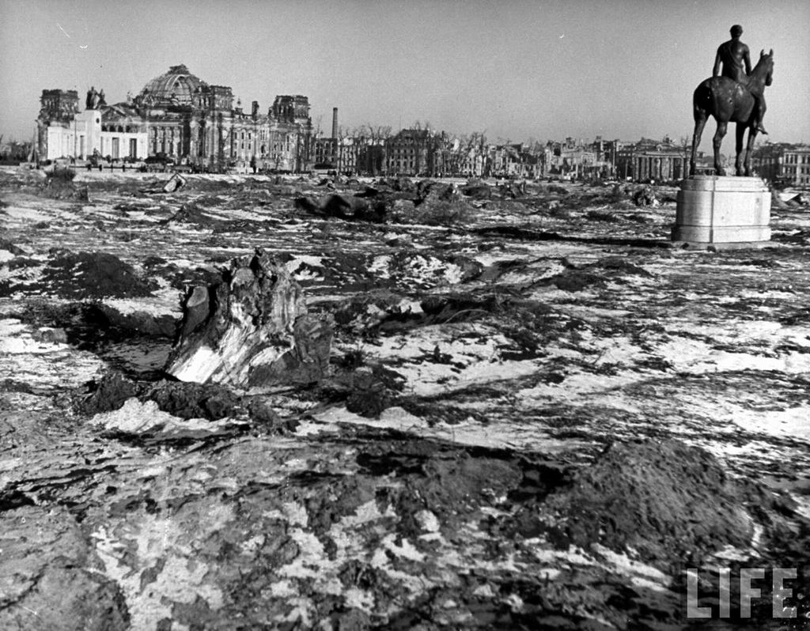
ETAPAS DE LA GUERRA
La guerra de dimensión mundial (1941-1942)
Se rompen relaciones entre la URSS y Alemania.
Japón ataca la base Estadounidense de Pearl Harbor, ampliando el alcance del conflicto.
La derrota del Eje (1943-1945)
Las fuerzas alemanas son derrotadas en territorio de la URSS. Generando una contraofensiva por parte de las potencias aliadas.
Italia se retira de la guerra.
Alemania pierde territorios por el frente oriental (URSS).
En abril de 1945 Berlín es bombardeada y en agosto EE.UU. Realiza su ataque contra Japón.
Con la rendición de estos últimos se pone fin a la Segunda Guerra Mundial.
Esta foto de Autor desconocido está bajo licencia CC BY-SA
Esta foto de Autor desconocido está bajo licencia CC BY

Slide 7
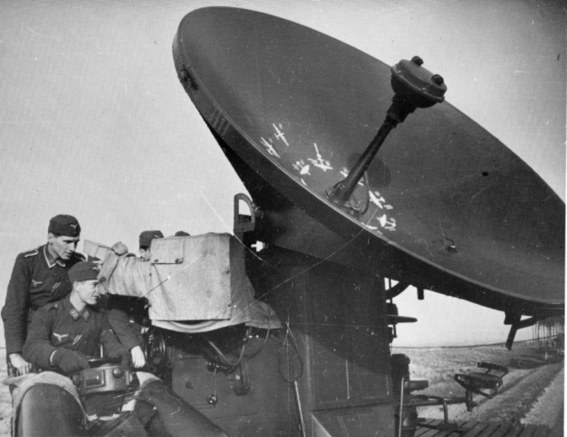
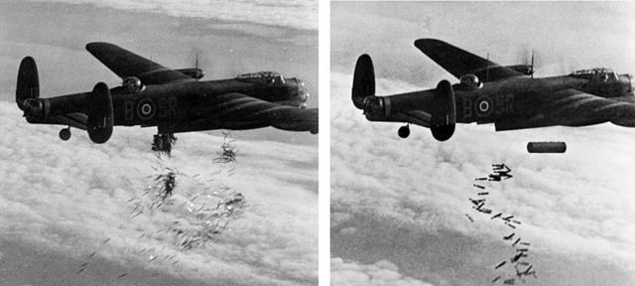
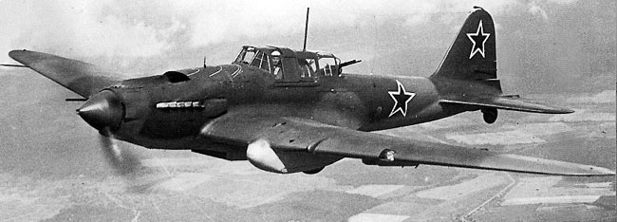
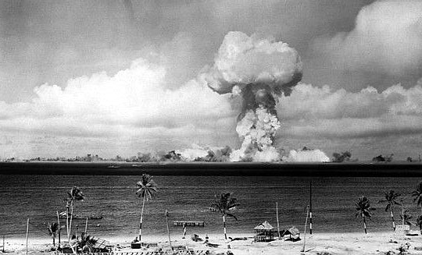
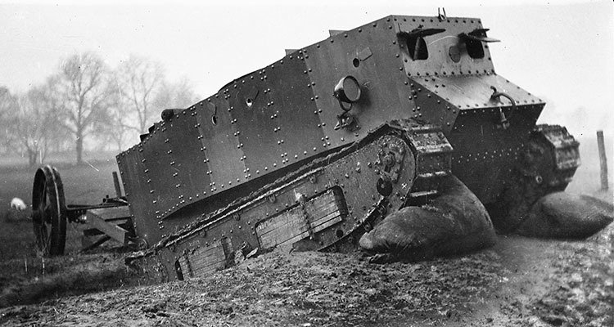
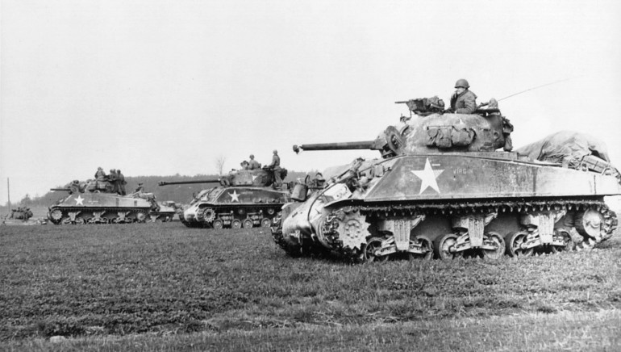
CARACTERÍSTICAS DEL CONFLICTO
Avances tecnológicos:
Se crearon tanto sistemas de radar, como de antirradar.
Se desarrolló la aviación, facilitando los bombardeos
El desarrollo de la bomba atómica otorgó a la humanidad un poder destructivo sin precedentes.
Maquinarias de guerra, como los tanques evolucionaron considerablemente.
Esta foto de Autor desconocido está bajo licencia CC BY-SA
Esta foto de Autor desconocido está bajo licencia CC BY-SA

Slide 8
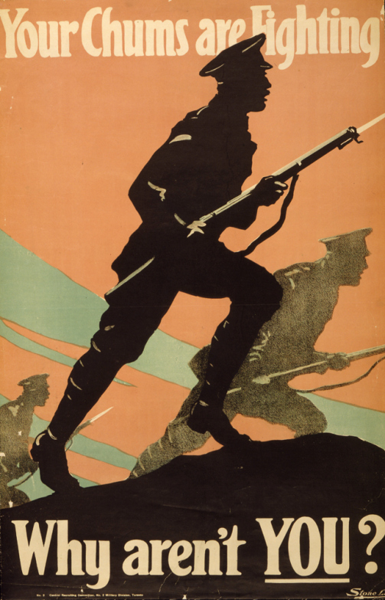
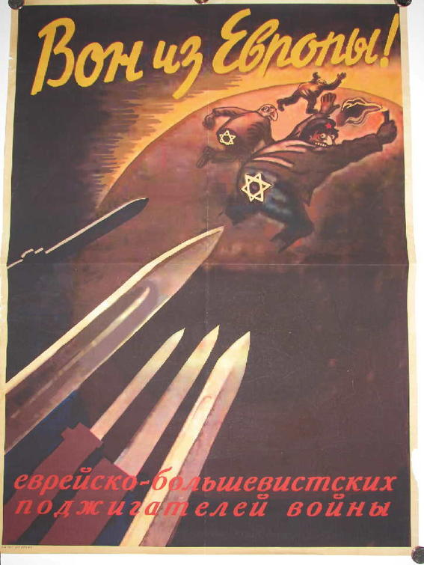
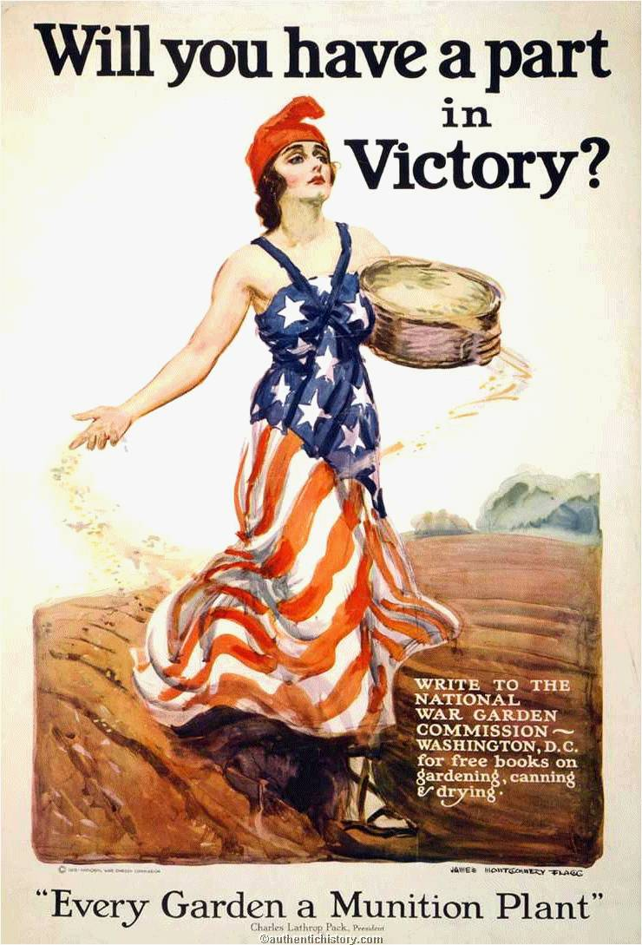
CARACTERÍSTICAS DEL CONFLICTO
EL USO DE PROPAGANDA
Esta foto de Autor desconocido está bajo licencia CC BY-SA-NC
Esta foto de Autor desconocido está bajo licencia CC BY-SA

Slide 9
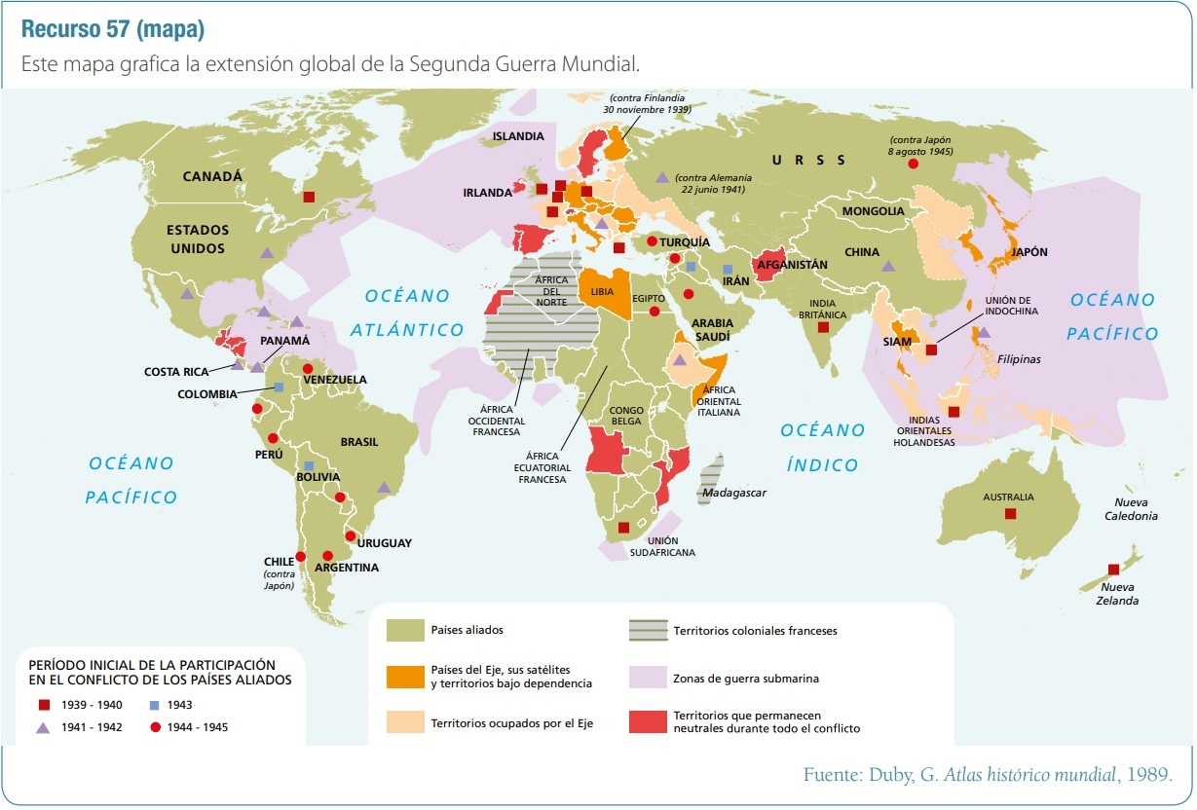
LA EXTENSIÓN PLANETARIA DEL CONFLICTO

Slide 10
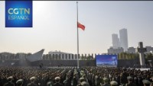
Los Crímenes de Guerra
¿Qué acciones desarrolladas durante la Segunda Guerra Mundial crees que serían condenadas en la actualidad?
¿Por qué las personas en el contexto de Guerra habrán actuado de esa manera?
¿Qué importancia crees que tuvo para este comportamiento la mentalidad heredada del siglo XIX?
Notes:
https://www.youtube.com/watch?v=MA-ccOBHBYc La masacre olvidada de Babin Yar, Ucrania
https://www.youtube.com/watch?v=qTfXKRpi2Bk El médico nazi que mató a 100 personas sumergiéndolas en agua con hielo
https://www.youtube.com/watch?v=XJ92oPhcU7w Auschwitz: el prisionero 172345
https://www.youtube.com/watch?v=H6SROlRMr4Q Crímenes de guerra del Ejército Imperial Japonés en China
https://www.youtube.com/watch?v=2NRP1IVtqCI A 70 años: la historia de sobrevivencia de este chileno-alemán que peleó en la II Guerra

Slide 11
TRABAJO DE INVESTIGACIÓN
Consecuencias 2da Guerra Mundial
 | EVALUACIÓN N°4 Historia 2do Medio Profesor: Abraham López Fuentes Correo: alopez@colegiodelreal.cl

Slide 12
Objetivo (OA 04)
Caracterizar las principales consecuencias de la Segunda Guerra Mundial, considerando elementos de cambio y continuidad con el presente a partir del análisis de fuentes primarias y secundarias.

Slide 13
Pregunta articuladora
¿De qué manera las consecuencias de la Segunda Guerra Mundial influyeron en la conformación del mundo actual?
Una pregunta articuladora, es la que da origen a una investigación o estudio. La finalidad de este será reunir evidencia para responder dicha pregunta.

Slide 14
INSTRUCCIONES
Investigar entorno a las consecuencias de la SGM, en diversos ámbitos, considerando el impacto de estas para el mundo contemporáneo.
Para esto, debemos establecer:
Contexto (cuándo y dónde ocurre)
Desarrollo y características de las consecuencias (alcance geográfico, impacto político, económico, social y cultural, según corresponda)
Consecuencias y su efectos e importancia en la configuración del mundo actual.

Slide 15
INSTRUCCIONES
Para el desarrollo de la investigación, comiencen con la lectura e identificación de las información relevante en las páginas 95 – 103 de su texto de estudiante.
Deben complementar dicha información con, al menos, dos fuentes secundarias y/o primarias que traten específicamente sobre el tema abordado, las que deberán referenciar debidamente al final de su PTT con el siguiente formato:
AUTOR, TÍTULO, PAÍS, AÑO, LINK

Slide 16
INSTRUCCIONES
Las conclusiones del trabajo deben apuntar a responder la pregunta articuladora:
¿De qué manera las consecuencias de la Segunda Guerra Mundial influyeron en la conformación del mundo actual?
Deben procurar utilizar fuentes para respaldar los datos que presenten en su trabajo, ya sean mapas, estadísticas, etc.
Los resultados serán presentados mediante disertaciones acompañadas de un PTT que deberán enviar para su revisión posteriormente.

Slide 17
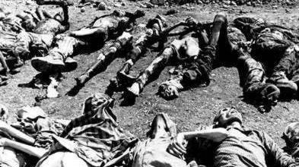
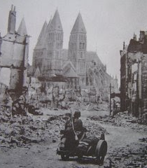
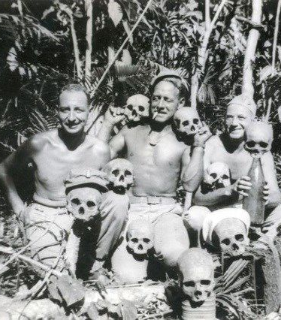
TEMA 1: Consecuencias Sociales
Crímenes de lesa humanidad
Migraciones Forzadas
Daños infraestructurales
Esta foto de Autor desconocido está bajo licencia CC BY-SA
Esta foto de Autor desconocido está bajo licencia CC BY-NC-ND

Slide 18
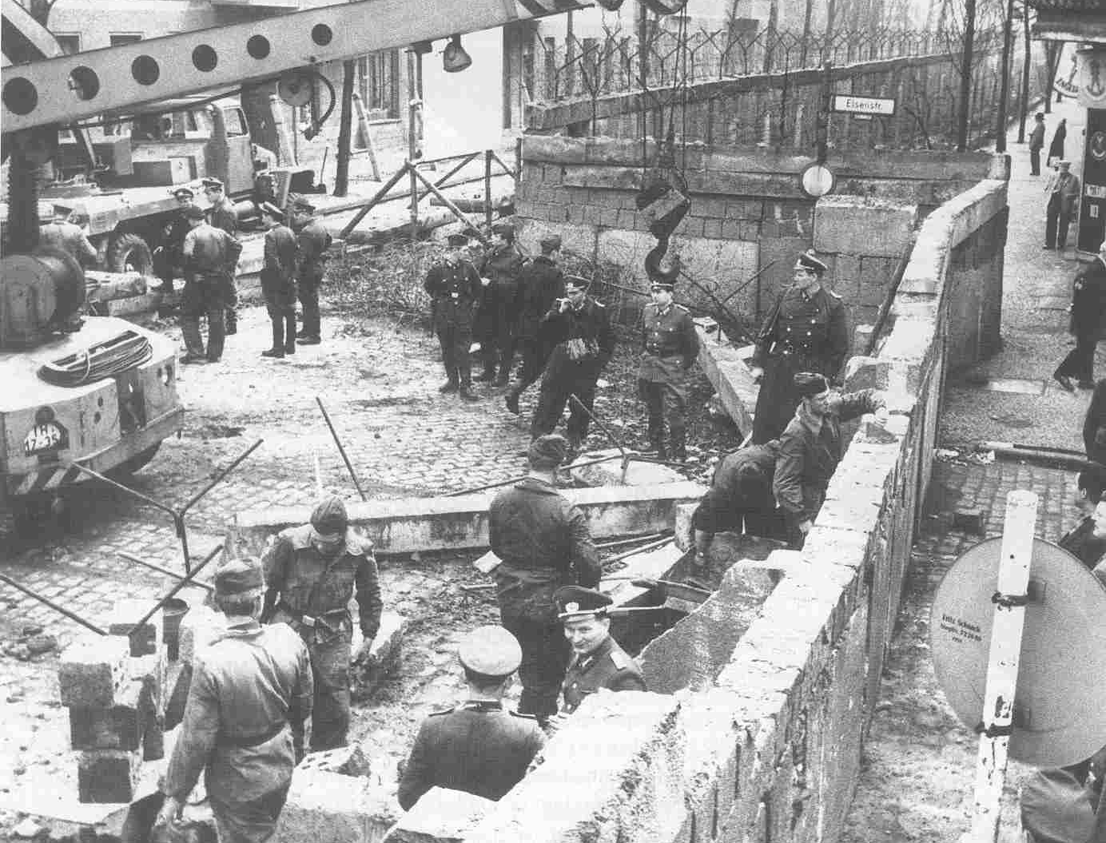
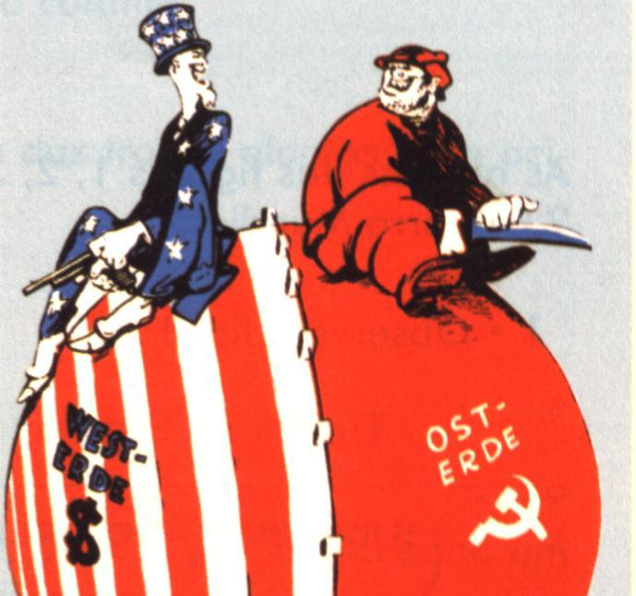
TEMA 2: Nuevo Orden Mundial
Nuevo Orden Mundial
Cambios territoriales.
Consecuencias Políticas.
Transformaciones Económicas.
Esta foto de Autor desconocido está bajo licencia CC BY-SA-NC
Esta foto de Autor desconocido está bajo licencia CC BY-NC-ND

Slide 19
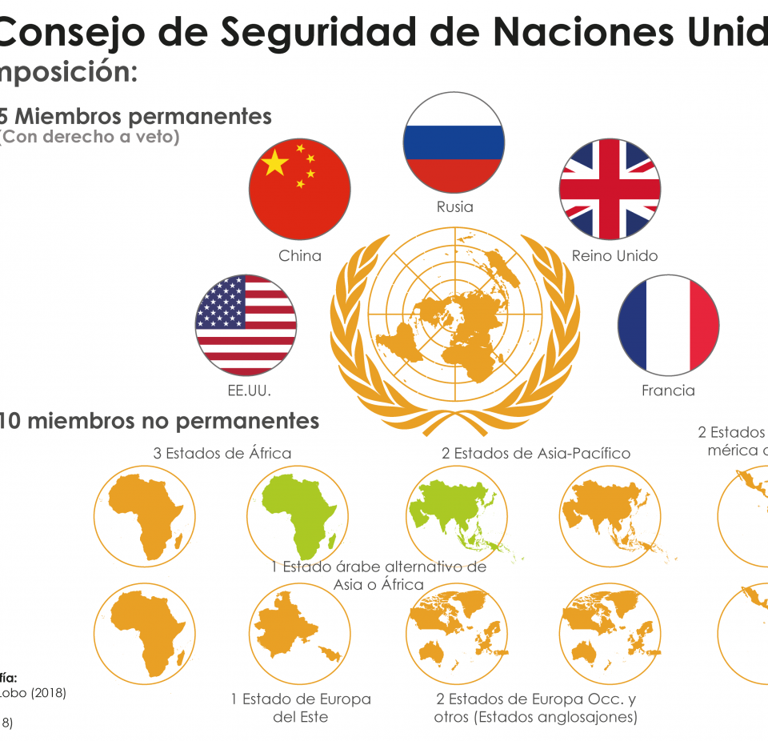
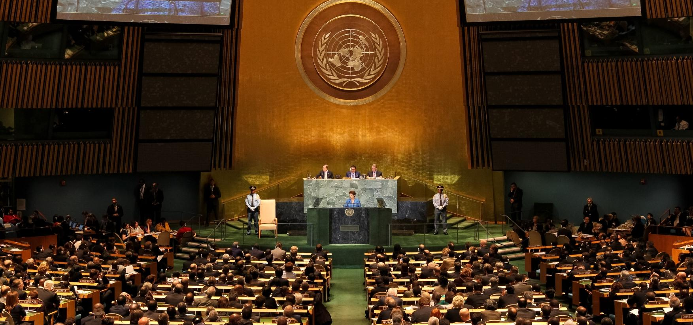
TEMA 3: Búsqueda de la Paz y Derechos Humanos
Organización de las Naciones Unidas.
Asamblea y Secretaría General.
Consejo de Seguridad.
Esta foto de Autor desconocido está bajo licencia CC BY-SA
Esta foto de Autor desconocido está bajo licencia CC BY-SA
Esta foto de Autor desconocido está bajo licencia CC BY-NC-ND

Slide 20
PAUTA DE EVALUACIÓN
Criterio | Óptimo (3 ptos) | Suficiente ( 2 ptos) | Insuficiente (1 pto) | No abordado (0 ptos)
Menciona el contexto en el que se desarrolla el proceso histórico (tiempo, lugar y sus características generales)
Explica las principales características del proceso histórico.
Desarrolla un análisis del impacto económico, político y/o social del proceso estudiado. X 2
Establece relaciones causales entre el tema trabajado y la configuración del mundo actual. X 2
Fundamenta debidamente sus conclusiones en base a la información expuesta.
El material gráfico presenta una correcta redacción y ortografía.
Referencia, al menos, 2 fuentes utilizadas para la presentación de datos.

Slide 21
Estructura
Introducción:
Mencionar y presentar tema específico.
Describir contexto: marco espacial y temporal. Características generales de la 2GM (breve)
Desarrollo:
Características y datos específicos vinculados al tema trabajado, tales como: imágenes, estadísticas, descripción de hechos específicos vinculados al tema, etc. Distinguir entre lo político, lo económico, lo social y lo cultural según corresponda.
Impacto para las sociedades del periodo (finales de la segunda guerra mundial 1940-1960)
Conclusiones:
Responder a la pregunta guía fundamentando en lo expuesto en el desarrollo y vinculandolo con la actualidad.

Slide 22
fuentes sugeridas
Consecuencias económicas:
https://ocw.unican.es/pluginfile.php/1213/course/section/1495/MC-III-2.3.pdf (Revisar texto completo)
Consecuencias Sociales:
https://www.redalyc.org/pdf/5195/519551816003.pdf (Revisar titulos y leer aquellos que resulten atractivos, principalmente la introducción y conclusiones)
Nuevo orden mundial:
https://revistas.uniandes.edu.co/doi/pdf/10.7440/colombiaint52.2001.00 (leer el subtitulo “Las bases políticas de la Globalización” (página 6 del pdf)
Búsqueda de la Paz y los Derechos Humanos:
https://www.redalyc.org/pdf/325/32528338003.pdf (Revisar texto completo)

